Slide 1
Pemrograman
Web Dasar
Project

Slide 2
—Guru Pemrogramanmu
“Jangan lupa titik koma”

Slide 3
02
Project Part 2

Slide 4
PENJELASAN
Pertemuan sebelumnya kita sudah membuat navbar, halaman about dan juga card untuk skills. Kali ini kita akan membuat halaman hobbies dan juga photos.

Slide 5

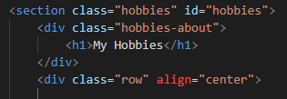
index.html
Kita buat section baru dengan nama class dan id hobbies.

Slide 6
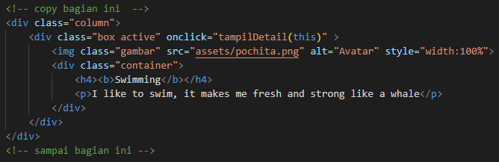
index.html
Copy bagian ini sebanyak 3 kali

Slide 7
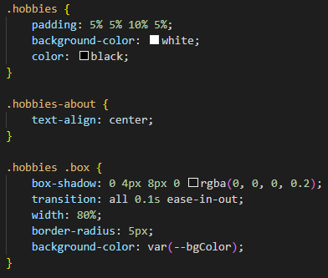
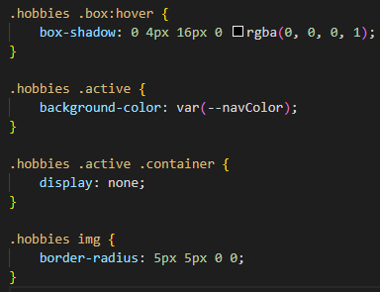
style.css
Lalu lanjutkan pada bagian stylingnya

Slide 8

script.js
Lalu buat function javascriptnya
Script ini berfungsi untuk menampilkan dropdown dari detail gambar

Slide 9
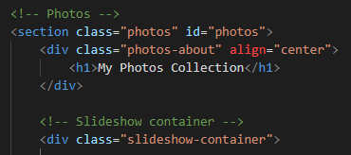
index.html
Kembali ke index.html dan buat section baru dengan class dan id photos. Di bagian ini kita akan membuat carousel atau galeri foto.

Slide 10
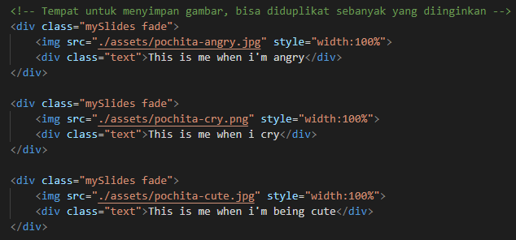
index.html
Lalu kita buat div untuk menampilkan slideshow nya. Div ini bisa kalian duplikat sebanyak yang kalian butuhkan.

Slide 11
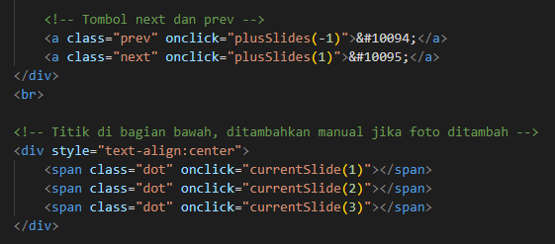
index.html
Lalu buat tombol next, previous dan titik untuk ditampilkan di bawah. Tombol-tombol ini memiliki fungsi mengganti gambar yang ditampilkan

Slide 12
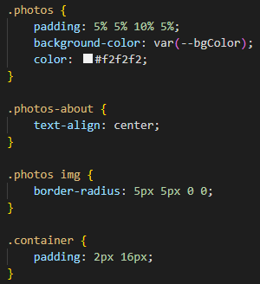
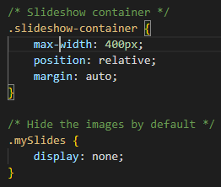
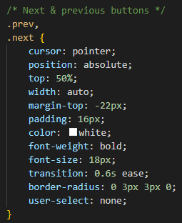
style.css
Lalu kita styling bagian carousel agar bisa lebih menarik dan enak dilihat

Slide 13
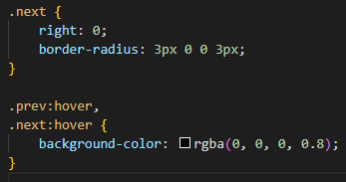
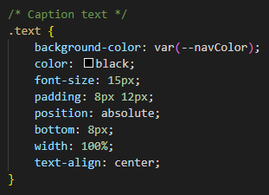
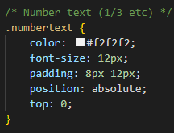
style.css
Lalu kita styling bagian carousel agar bisa lebih menarik dan enak dilihat

Slide 14
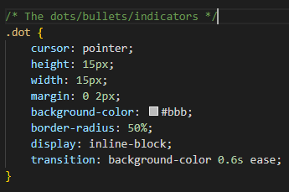
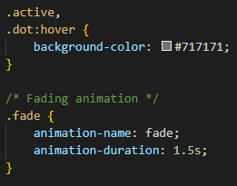
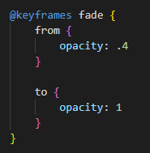
style.css
Lalu kita styling bagian carousel agar bisa lebih menarik dan enak dilihat

Slide 15
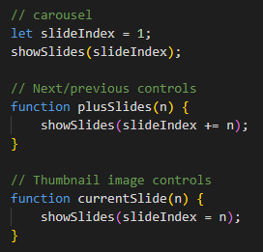
script.js
Selanjutnya kita buat function untuk setiap tombol next dan previousnya.

Slide 16
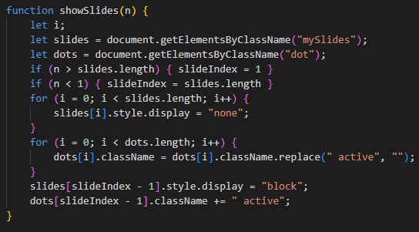
script.js
Dan kita buat function untuk berpindah halaman foto pada carouselnya

Slide 17
Thanks
Selamat Belajar

